Slide 1
Защитники Руси.
Слава русской стороне!
Слава русской старине!
И про эту старину
Я рассказывать начну,
Чтобы дети знать могли
О делах родной земли.
Курагинский МБДОУ № 9 «Алёнушка»
Автор: Канзерова О. В.

Slide 2
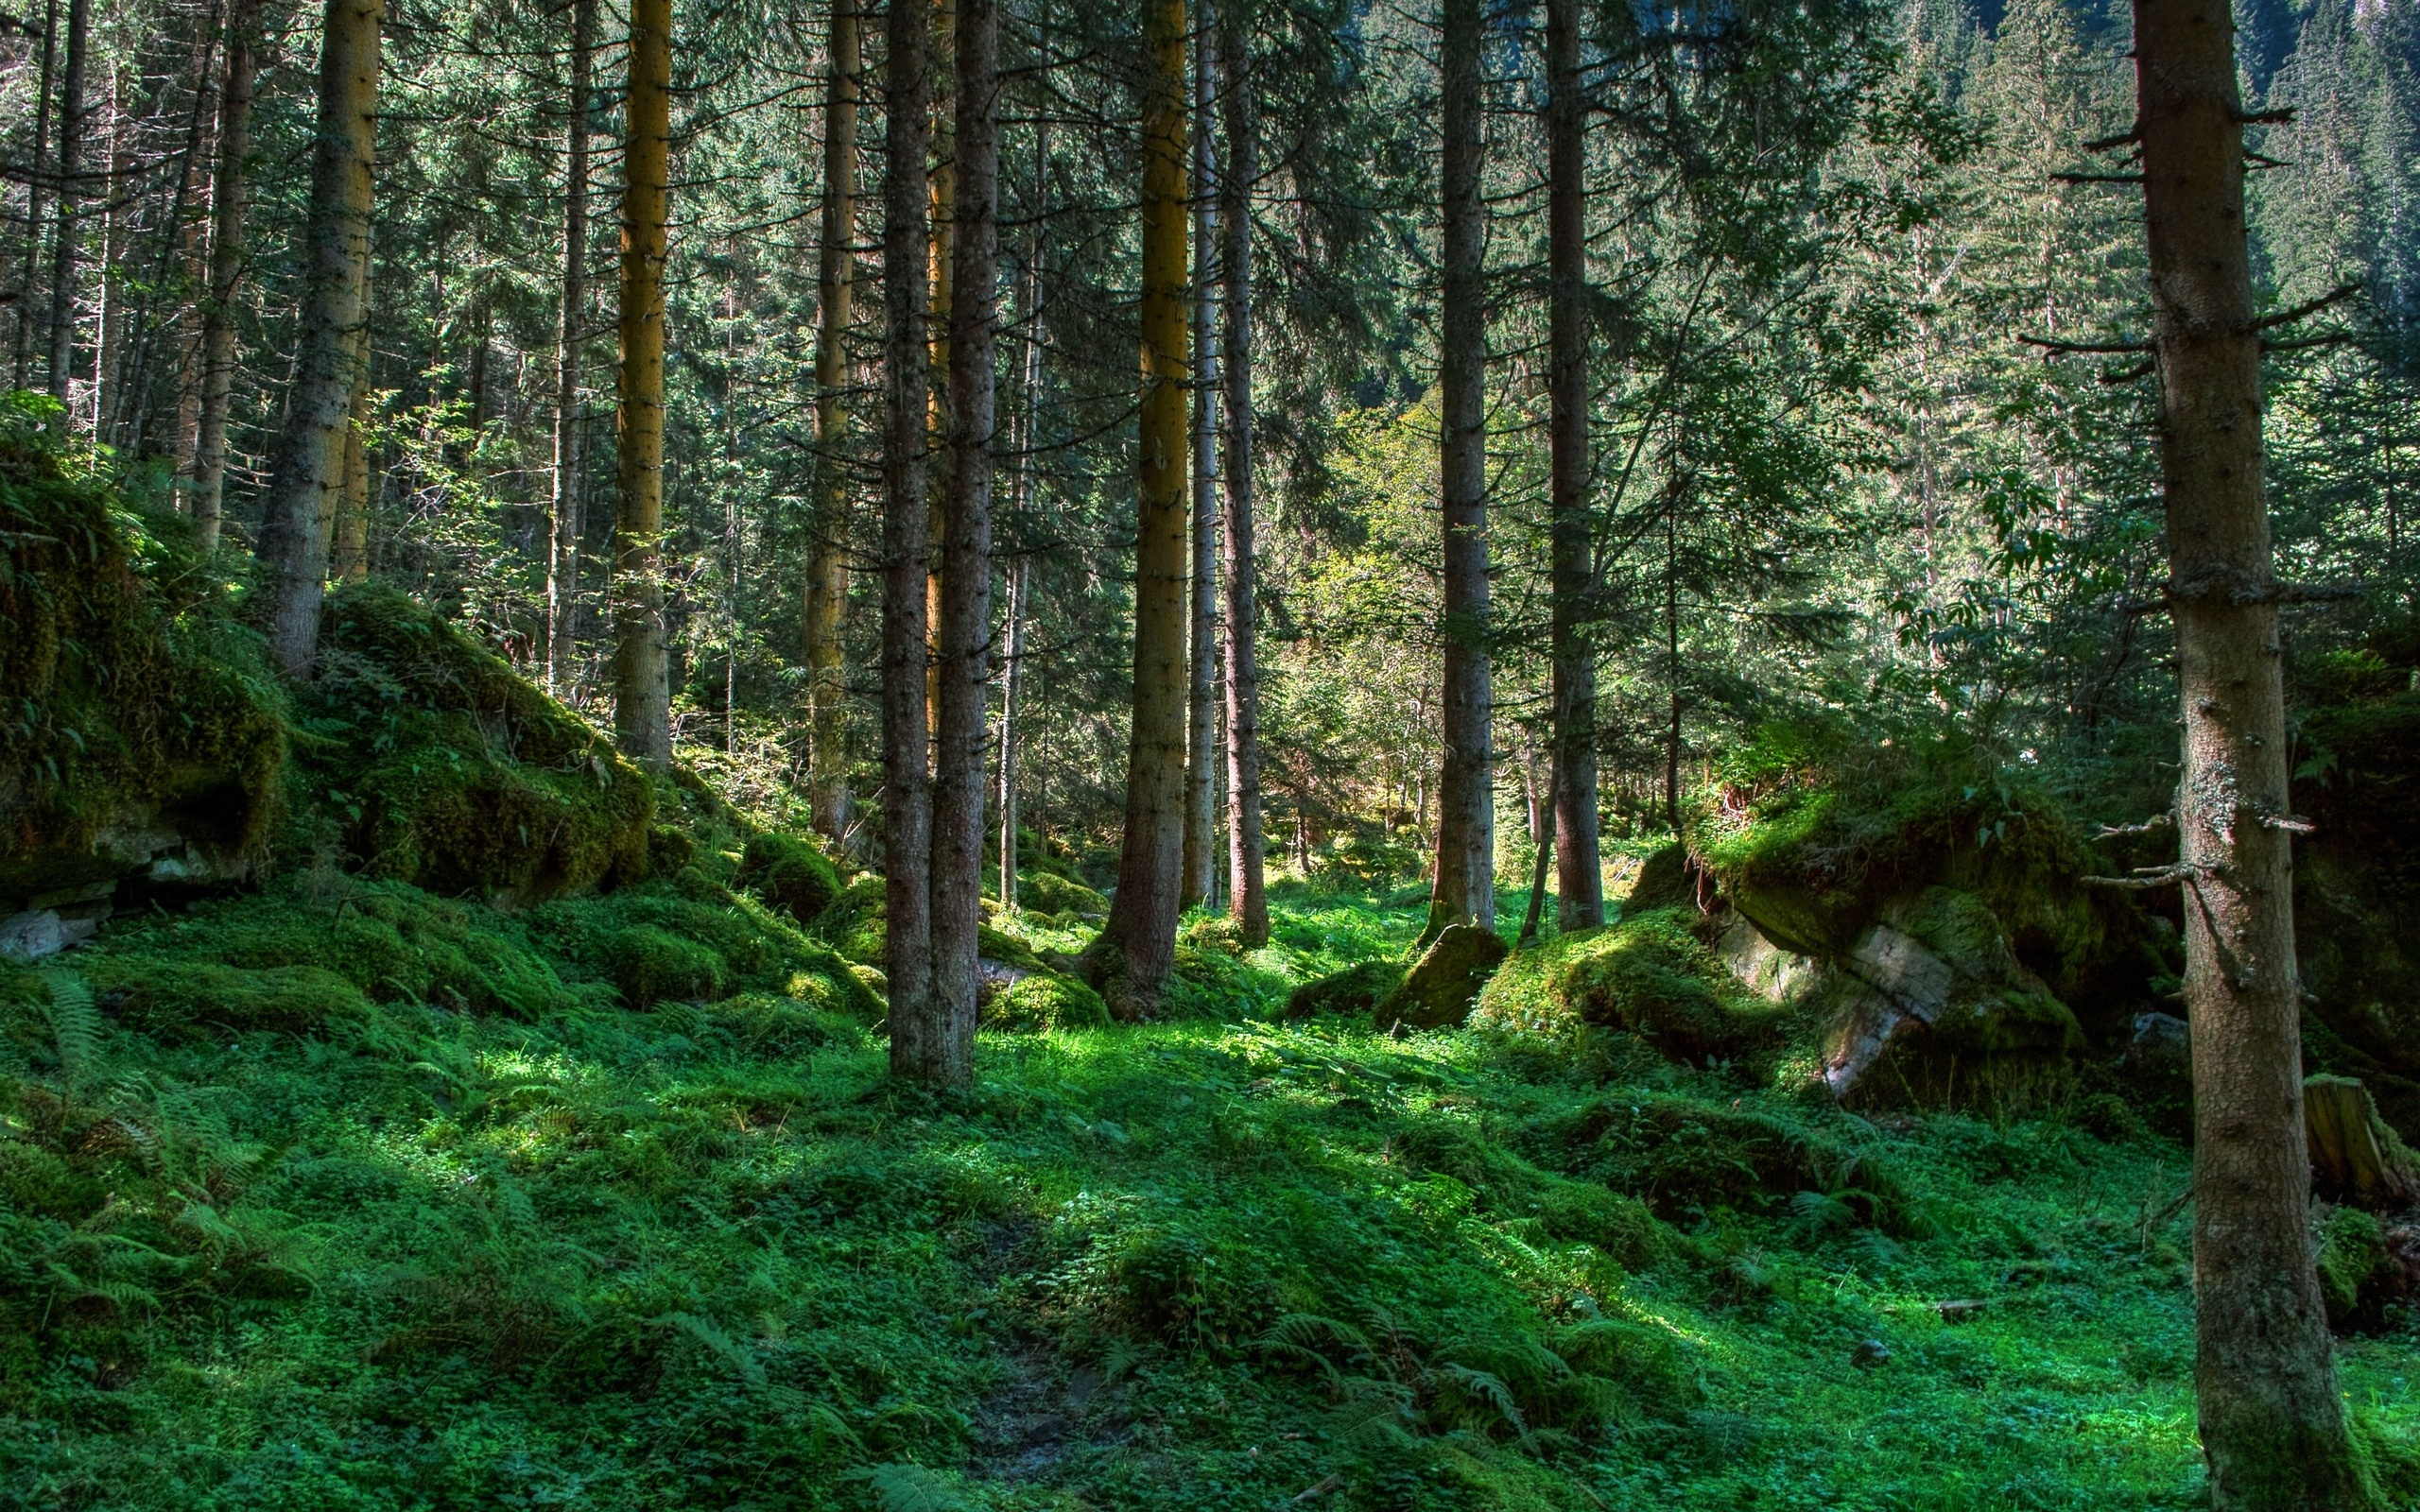

Slide 3
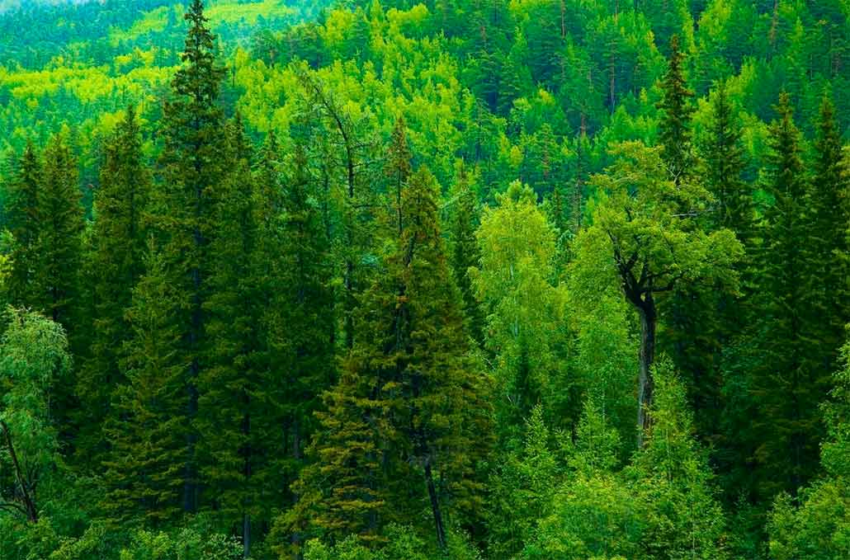

Slide 4
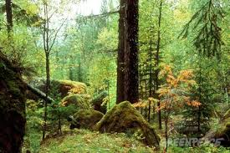

Slide 5
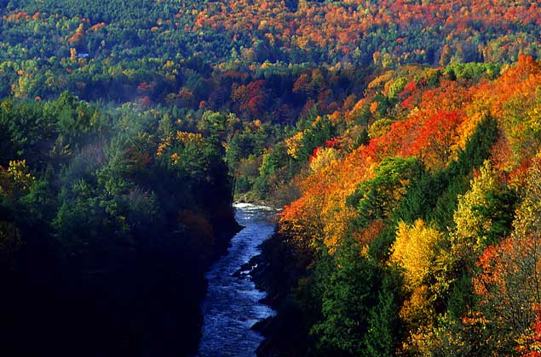

Slide 6
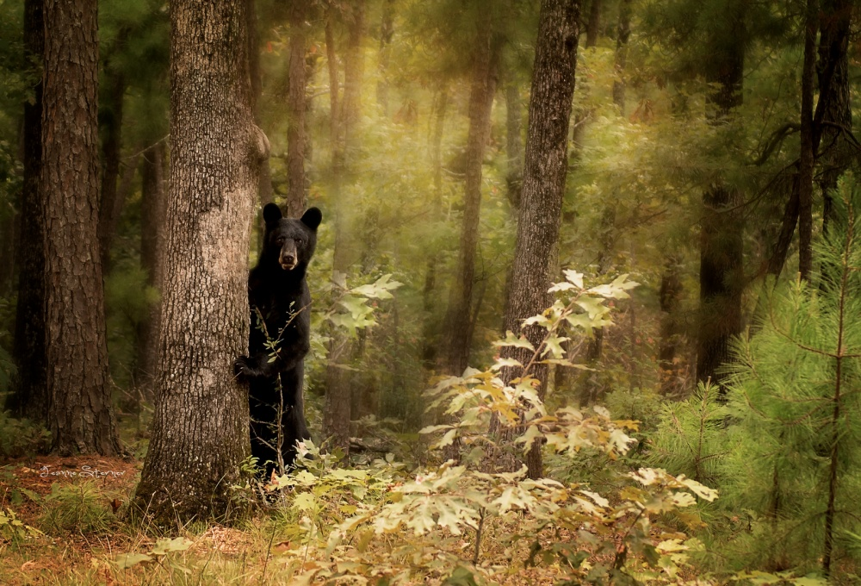

Slide 7
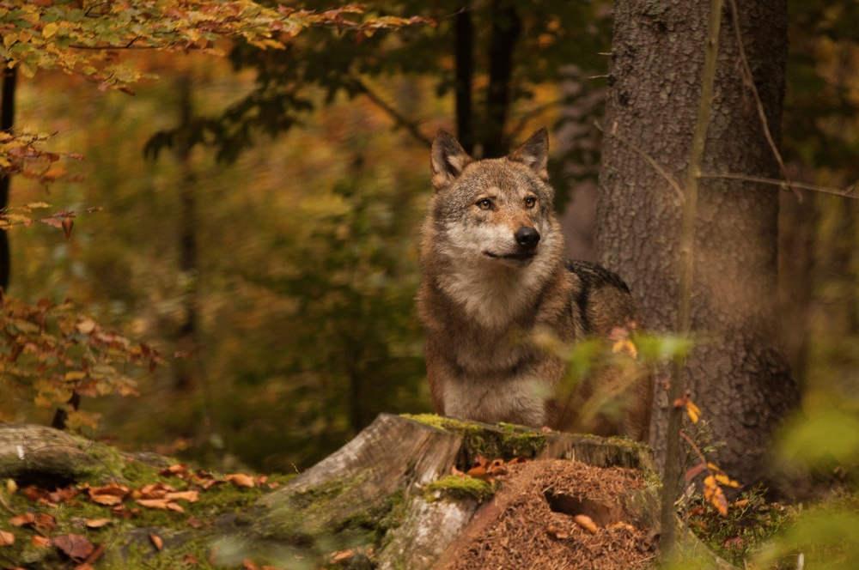

Slide 8
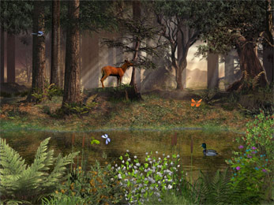

Slide 9
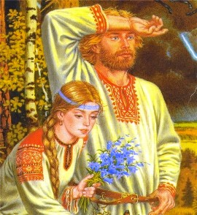

Slide 10
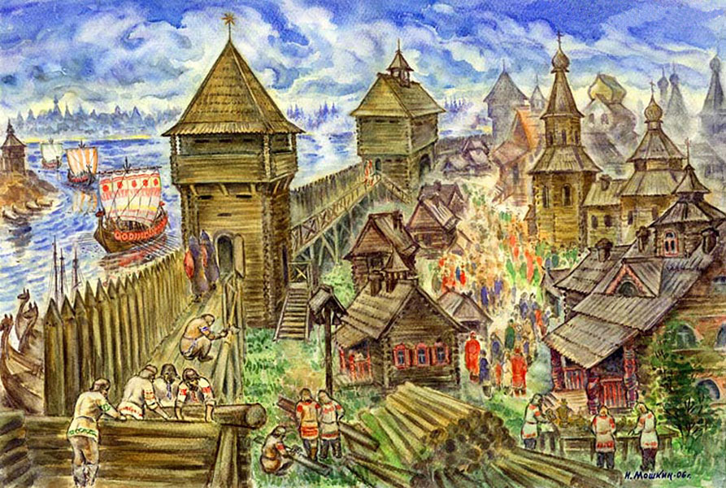

Slide 11
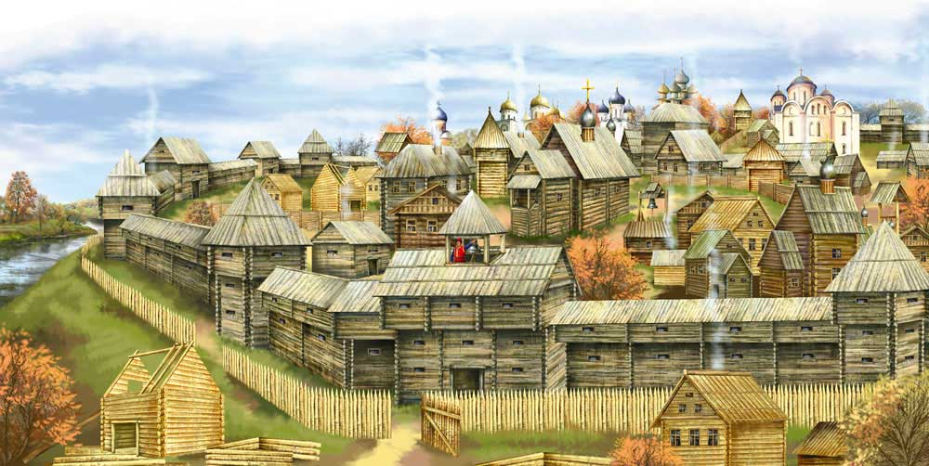

Slide 12
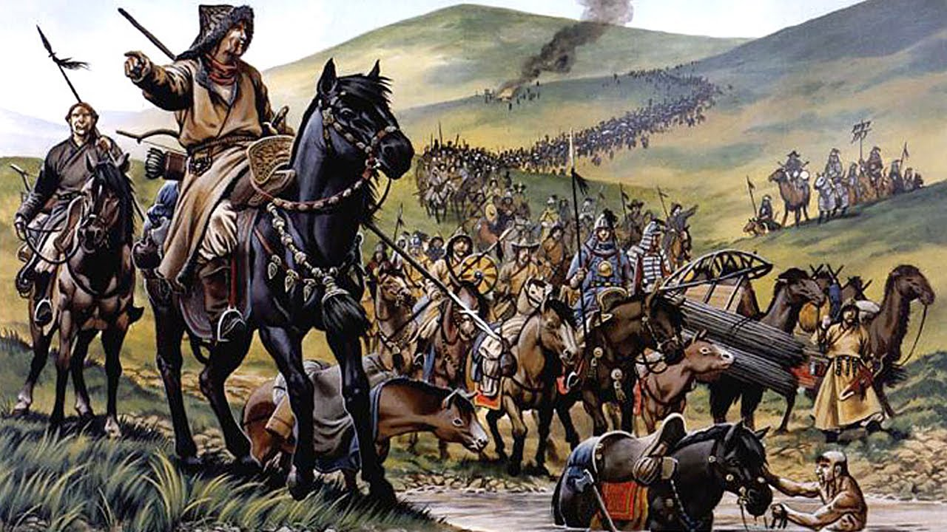

Slide 13
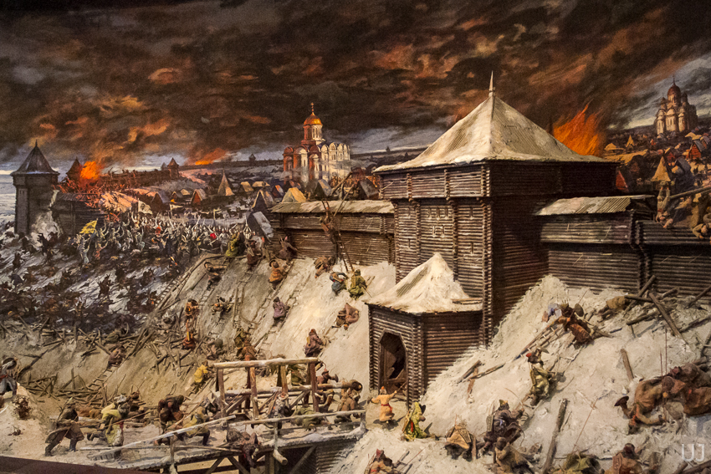

Slide 14
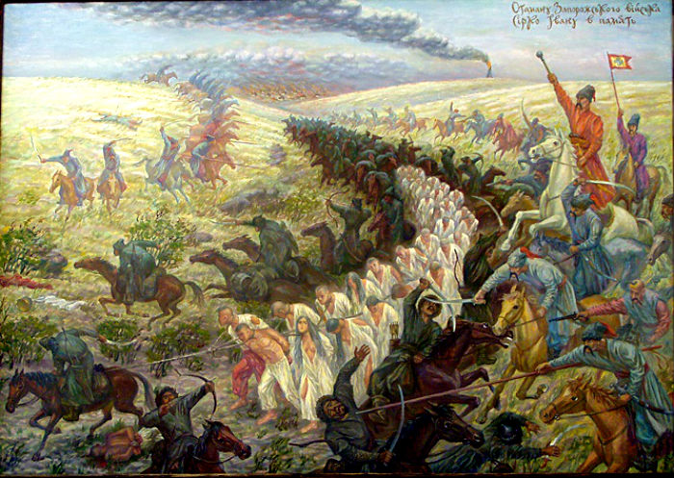

Slide 15
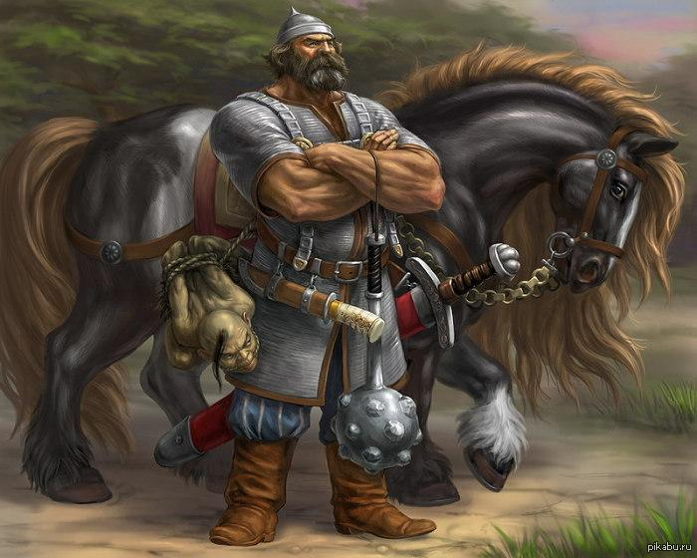
Богатырь - человек безмерной силы, стойкости, отваги, наделенный необыкновенным умом и смекалкой, совершавший подвиги во имя Родины.

Slide 16
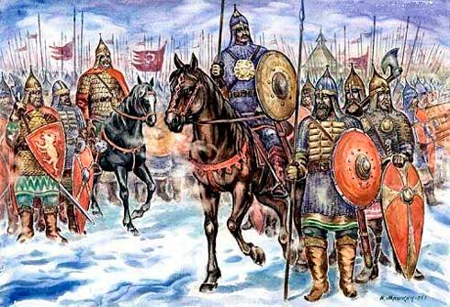

Slide 17
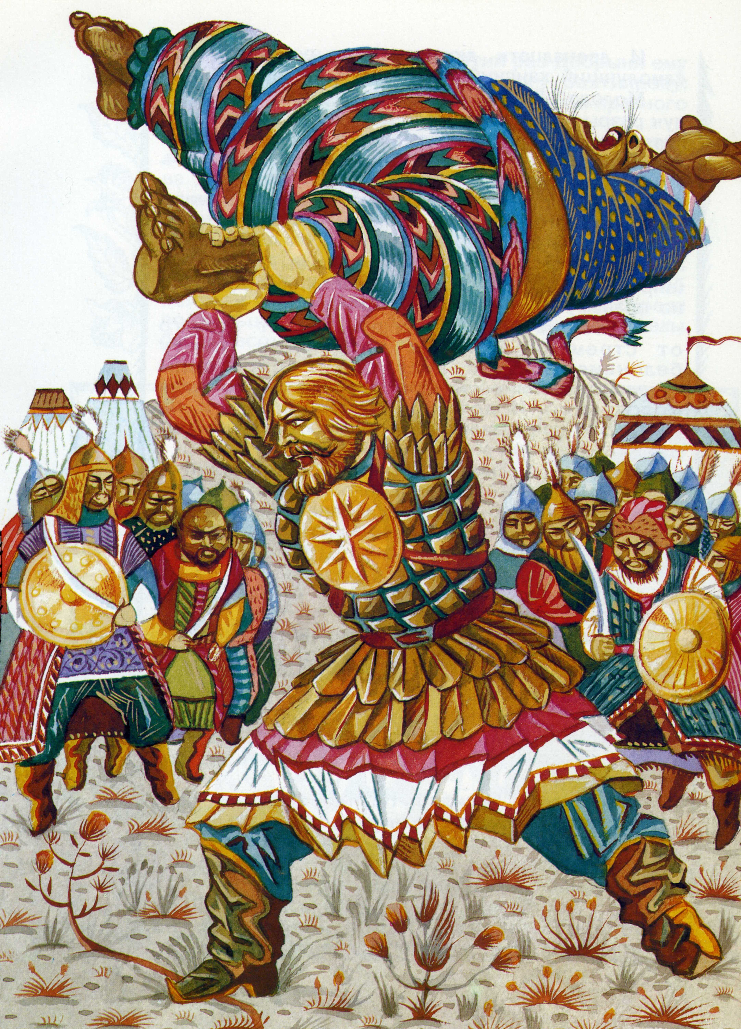

Slide 18
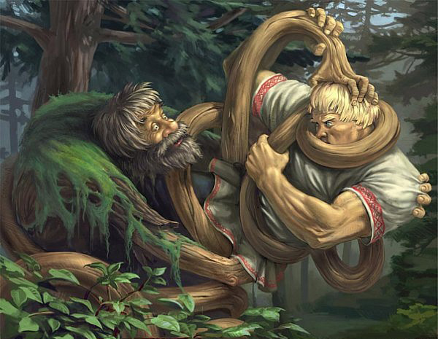

Slide 19
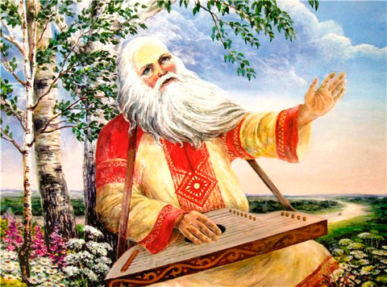

Slide 20
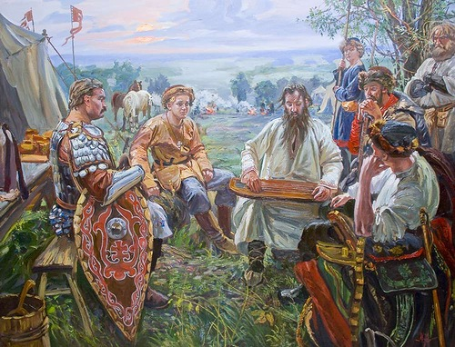

Slide 21
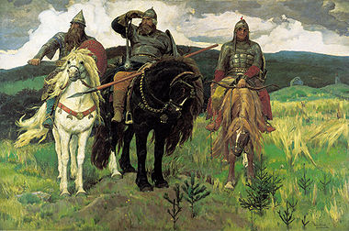

Slide 22
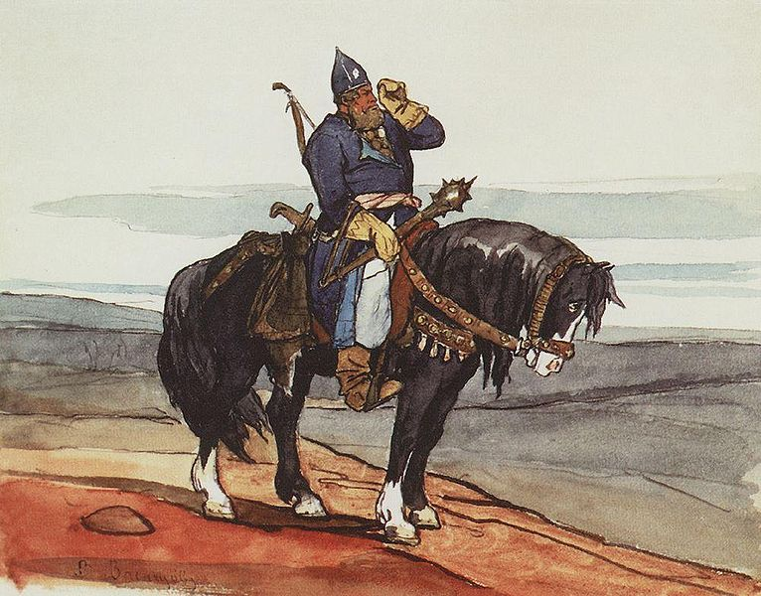
Завет богатырей к нам, своим потомкам:
- Защищать свою Родину, беречь её.
- Защищать слабых, бедных, стариков и детей.
- Быть сильными, храбрыми, мужественными, отважными.
- Любить свою родную землю, свой народ, свою страну и Родину.

Slide 23
Спасибо за внимание.

